Slide 1
Kokoustaidot

Slide 2
Keskustelua: Muistelkaa erityisen onnistunutta kokousta. Mikä teki kokouksesta onnistuneen?
Notes:
Millaisista aineksista syntyy onnistunut kokous? Millainen on hyvä puheenjohtaja? Miten voit itse kokouksen osallistujana edesauttaa kokouksen sujumista?

Slide 3
Osaava kokoustaja
Valmistautuu
On tavoitteellinen, yhteistyöhaluinen ja aktiivinen
Harkitsee puheenvuoronsa:
Seuraa ja kuuntelee keskustelua sekä tekee muistiinpanoja
Pitää pääasian mielessä ja puhuu yhdestä asiasta kerrallaan
Osallistuu keskusteluun ja käyttää tilannepuheenvuoroja
Kysyy keskustelun aikana lisätietoa asioihin
Notes:
Millaisilla konkreettisilla keinoilla kokoustaja voi osoittaa yhteistyöhalukkuuttaan ja aktiivisuuttaan? Miten näitä asioita voi edistää etäyhteyksillä pidettävissä kokouksissa? Etäkokouksissa hyvä kokoustaja keskittyy kokoukseen ja kuuntelee muita keskeyttämättä. Myös verkkokokousalustan keskustelupalstaa, esim. chatia voi käyttää, jos se yhteisesti sovitaan keskustelun lisäalustaksi.

Slide 4
Osaava kokouksen puheenjohtaja
Rohkaisee toisia osallistumaan, antaa
puheenvuoroja muille ja auttaa kokousta
toimimaan suunnitelmallisesti
Toimii aloitteellisesti, jotta asiat valmistellaan
sekä tehdyt päätökset toteutetaan ja niitä
seurataan hyvin
Notes:
Miten puheenjohtaja voi rohkaista kokouksen osallistujia osallistumaan? Miten puheenvuoroja voi jakaa tilanteessa, jossa joku tai jotkut osallistujista hallitsevat tilannetta? Puheenjohtaja voi esimerkiksi kehottaa pyytämään puheenvuoroja ja kysyä hiljaisemmilta kommentteja. Sama pätee myös etäyhteyksillä pidettäviin kokouksiin, jolloin apuna on lisäksi myös keskustelupalsta tai chat.

Slide 5
Puheenjohtaja
Johtaa puhetta
Jakaa puheenvuorot
Vastaa asian esittelyn oikeasta kulusta
Tekee ehdotuksen kokouksen kulusta
Vastaa järjestyksestä
Huolehtii, että kokous noudattaa sääntöjä
Allekirjoittaa pöytäkirjan
Notes:
Puheenjohtaja vastaa kokouksen hyvästä sujumisesta.

Slide 6
Kokoukseen valmistautuminen
Tutustu kokousmateriaaliin etukäteen
Perehdy käsiteltäviin asioihin
Selvitä tavoitteesi/mielipiteesi kokouksessa käsiteltäviin asioihin
yhteiset
omat
Valmistaudu puheenvuoroosi
Valmistele vastuualueesi asiat
Notes:
Hyvällä valmistautumisella edesautat kokouksen sujumista ja kunnioitat kaikkien osallistujien yhteistä aikaa.

Slide 7
Keskustelua: Oletko ollut kokouksessa, joka ei ollut aivan onnistunut? Miksi kokous ei onnistunut?
Notes:
Millaisia seikkoja jää toteutumatta kokouksessa, joka ei tunnu onnistuneelta? Onko se esim. huonosti valmisteltu, onko keskustelulle liian vähän aikaa, ovatko osallistujien vaikuttamismahdollisuudet heikkoja?

Slide 8
Kokouksen kulku
Notes:
Millaisista aineksista syntyy onnistunut kokous? Millainen on hyvä puheenjohtaja? Miten voit itse kokouksen osallistujana edesauttaa kokouksen sujumista?

Slide 9
Esimerkki valtuuston kokouksesta
Avaus
Läsnä olevien ja heidän läsnäolo-oikeutensa toteaminen
Laillisuuden ja päätösvaltaisuuden toteaminen
Pöytäkirjan tarkastustavasta ja -ajasta päättäminen
Kokouksen työjärjestyksen hyväksyminen ja menettelytavat
Ilmoitusasiat
Varsinaiset kokousasiat
Muut mahdolliset asiat
Päätös
Notes:
Esimerkki valtuustosta

Slide 10
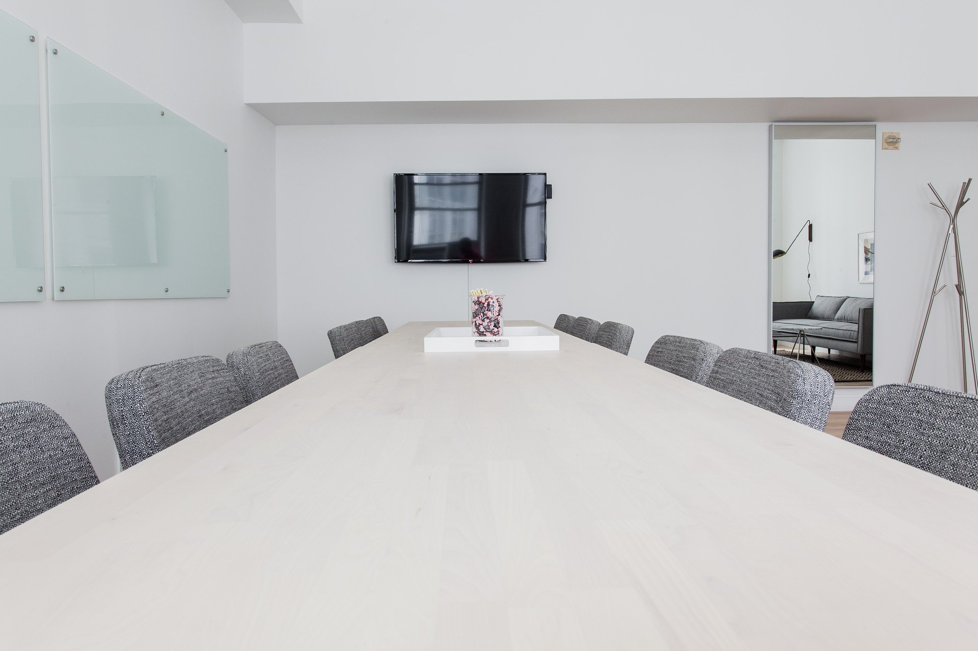
Läsnä olevien ja heidän läsnäolo-oikeutensa toteaminen
Taustalla
Laki
Säännöt
hallintosääntö
Päätökset
Kuva: Pixabay
Notes:
Lähde: eduskunta

Slide 11
Kokouksen päätösvaltaisuus
Laillisuuden ja päätösvaltaisuuden toteaminen on periaatteessa kolmivaiheinen:
Ensin puheenjohtaja selostaa tai lukee päätösvaltaisuuden ehdot eli määräykset kokouksen koollekutsumistavasta ja -ajasta, kokouskutsun sisällöstä ja osallistujien määrästä.
Sen jälkeen puheenjohtaja selostaa, miten päätösvaltaisuuden ehdot täyttyvät juuri tämän kokouksen kohdalla. Hän vertaa tilannetta lakiin tai sääntöjen asiaa koskevaan kohtaan, ja kertoo miten ja milloin kutsu tähän kokoukseen on toimitettu, sekä toteaa läsnäolijoiden määrän.
Lopuksi puheenjohtaja toteaa, että päätösvaltaisuuden ehdot ovat tulleet täytetyiksi ja ehdottaa päätösvaltaisuuden hyväksymistä ("Koska sääntöjen ehdot täyttyvät, totean kokouksen lailliseksi ja päätösvaltaiseksi." (X))
Notes:
Miten päätösvaltaisuuden voi todeta etäyhteyksillä pidettävässä kokouksessa? Sopikaa etukäteen, miten osallistujat todennetaan. Useilla ohjelmilla voi ladata osallistujalistan. Kokouksen puheenjohtaja voi myös pyytää osallistujia kirjaamaan nimensä chattiin, josta osallistujat on sitten helppo kerätä myös kirjallisesti.

Slide 12
Kokouksesta on pidettävä pöytäkirjaa

Slide 13
Pöytäkirjan tarkoitus
Perustuu kokouksen kulkuun
Säilyttää tietoa
Toimii tiedon siirron välineenä
Toimii oikeussuojana
Valvonnan väline
Notes:
Pöytäkirja on yhteistyön väline ja oikeussuoja, jos kokouksen osallistujilla on myöhemmin eriävä näkemys kokouksen kulusta.

Slide 14
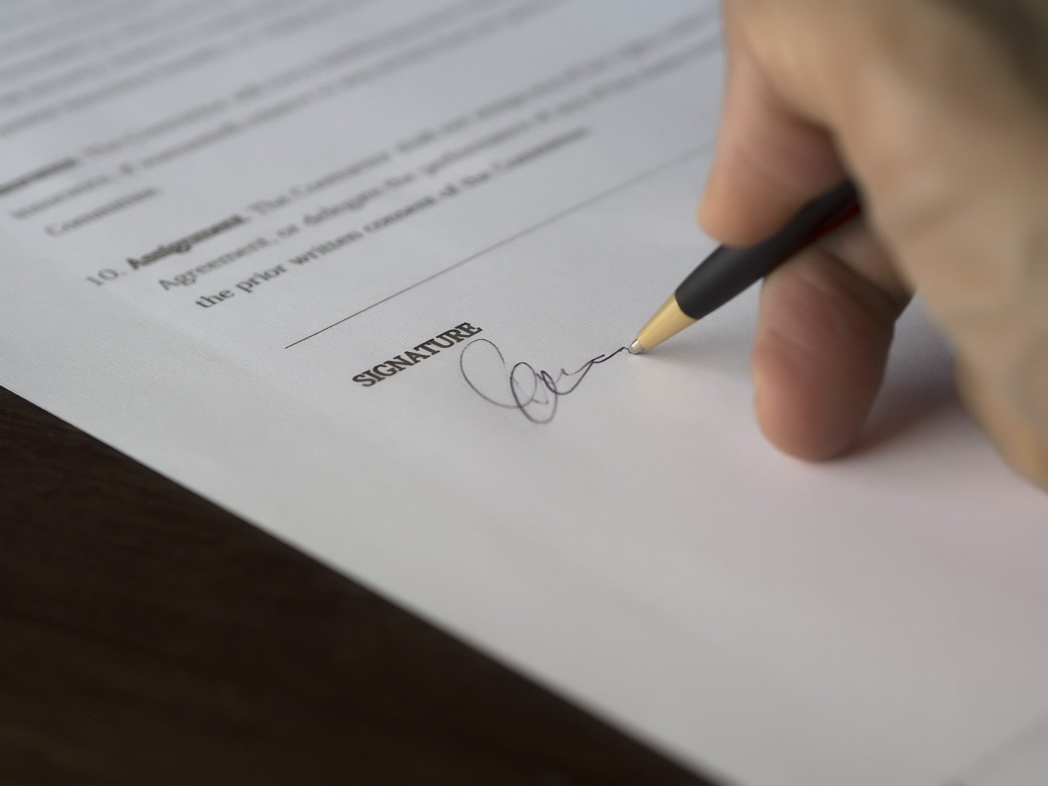
Pöytäkirjantarkistajat
Vähintään kaksi
Oltava läsnä koko kokouksen ajan
Tekevät muistiinpanoja kokouksen päätöksistä
Hyväksyvät tai hylkäävät aikanaan esitettävän pöytäkirjan
Etäkokouksissa kannattaa sopia yhteisesti, miten pöytäkirja tarkistetaan. Allekirjoituksen voi tehdä esim. sähköisellä allekirjoituspalvelulla
Kuva: Pixabay

Slide 15
Pöytäkirjan mallit
Päätöspöytäkirja: päätökset ja äänestyksen tulos
Selostuspöytäkirja: esitykset, päätökset, äänestys ja tulos sekä puheenvuoroista pääkohdat
Keskustelupöytäkirja: kaikki puheenvuorot, esitykset, äänestys ja tulos, päätökset sanatarkasti tai pääkohdittain
Notes:
Lisätietoa pöytäkirjamalleista esim. https://www.yhdistystoimijat.fi/toiminnot/asiakirjat/poytakirja/

Slide 16
Kokouksen työjärjestys
Asialista
Yksinkertainen malli, jossa esillä kokouksessa käsiteltävät asiat usein vain otsikkoina
Esityslista
Usein synonyyminä asialistalle, mutta sisältää myös päätösesitykset
Valmistellut esitykset nopeuttavat kokoustamista
Käsiteltävien asioiden järjestys on usein myös tärkeysjärjestys
Huomaa tyypillinen kokousdynamiikka, jossa ensimmäiset asiat vievät suurimman osan ajasta
Notes:
Kokouksessa kannattaa varata tarpeeksi aikaa asioille, joiden arvioit herättävän paljon keskustelua.

Slide 17
Ilmoitusasiat
Tiedoksi annettavat asiat
Esim. aikaisempien päätösten toimeenpanotietoja, edustamiset, tulevat tapahtumat ja kokoukset
Usein nopeasti läpikäytäviä
Keskustelua herättävät aiheet on syytä siirtää kohtaan ”Muut asiat”

Slide 18
Puheenvuorotyypit, äänestäminen ja vaali
Notes:
Esimerkki valtuuston kokouksesta

Slide 19
Varsinaisen kokousasian käsittely
1. Esittely
2. Keskustelu
3. Keskustelun päättäminen
4. Ehdotusten toteaminen ja tarkistaminen
5. Äänestystavasta päättäminen
6. Äänestysjärjestyksestä päättäminen
7. Äänestäminen
8. Äänestyksen tuloksen julistaminen
9. Päätöksen ilmoittaminen
10. Asian käsittelyn lopettaminen
Notes:
Esimerkki valtuuston kokouksesta

Slide 20
Erilaisia puheenvuoroja
Johtopuheenvuoro, Esittelypuheenvuoro,
Ryhmäpuheenvuoro, Ehdotuspuheenvuoro,
Kannatuspuheenvuoro,
Keskustelupuheenvuoro (repliikki),
Kysymyspuheenvuoro, Vastauspuheenvuoro,
Pöydällepanopuheenvuoro, Palautuspuheenvuoro,
Siirtopuheenvuoro, Työjärjestyspuheenvuoro,
Ponsipuheenvuoro
Lue lisää: https://msl.fi/verkko-opisto/wp-content/uploads/sites/5/2016/07/Puheenvuoro-kokouksessa.pdf
Notes:
Mitkä ovat yleisimmät puheenvuorotyypit kokouksissa?

Slide 21
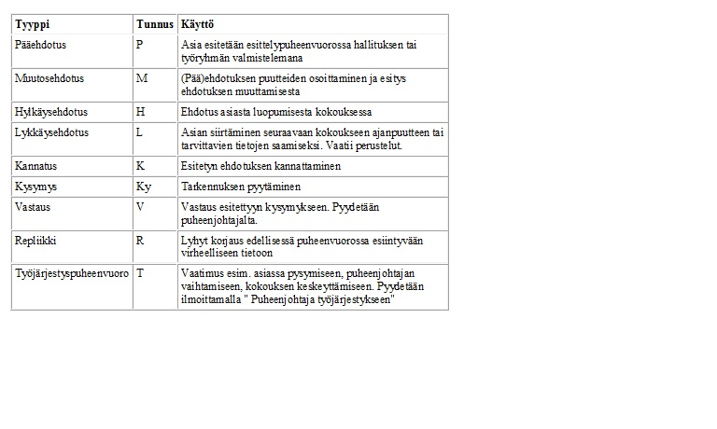
Ehdotukset
Pääehdotus
Vastaehdotus
Lykkäysehdotus
Hylkäävä ehdotus
Kuva: https://verkko-opisto.msl.fi/jarjestotoimijan-abc/kokouskaytannot/puheenvuorotyypit/

Slide 22
Yksityiskohtainen äänestysjärjestys
Lykätään / Päätetään nyt
Pääehdotuksesta eniten poikkeava / Toiseksi eniten poikkeava
Edellisessä voittanut / Seuraavaksi etäisin
Muut kuin pääehdotus vastakkain
Edellisessä voittanut muu ehdotus / Pääehdotus
Edellisessä voittanut / Hylkäävä ehdotus
Notes:
Esimerkki valtuuston kokouksesta

Slide 23
Yksityiskohtainen äänestysjärjestys
Äänestys
Vaali
Kohde
Tasatulos
Ehdotukset
Kannatus
Julkisuus
Asia
Puheenjohtajan ääni ratkaisee
Asetetaan vastakkain
Äänestykseen vain pohjaehdotus ja kannatettu vastaehdotus
Aina avoin
Henkilövalinta
Arpa ratkaisee
Ei vastakkain, vaan ääni suoraan henkilölle, jonka haluaa valittavaksi
Ääniä voi antaa muillekin kuin ehdotetuille ja kannatetuille
Enemmistövaali avoin
- Vaadittaessa suoritettava suljetuin lipuin
Notes:
Esimerkki valtuuston kokouksesta

Slide 24
Etäkokoukset
Notes:
Mitä muita esimerkkejä nousee mieleen?

Slide 25
Osallistavat etäkokoukset
Etäkokouksissa ei pääse fyysisesti kohtaamaan ja juttelemaan, joten niiden järjestämiseen kannattaa valmistautua huolella.
Mieti ainakin, millä ohjelmalla kokous vedetään, miten osallistujat kutsutaan ja miten huolehditaan, että kaikki pääsevät osallistumaan – sekä kokoukseen että kokouksessa käytävään keskusteluun.
Voit myös ottaa kokouksen tueksi jonkin yhteisideointiin sopivan ohjelman tai alustan. Näihin on vinkkejä seuraavan harjoituksen jälkeen.
Notes:
Millaisia etäkokouskokemuksia teillä on?

Slide 26
Yhteisesti kootut vinkit onnistuneisiin etäkokouksiin
Notes:
Keskustelkaa yhdessä kokemuksistanne pandemia-ajan etäkokouksista. Millainen on hyvä etäkokous? Miten etäkokouksen vetäjä, puheenjohtaja saa luotua hyvän kokoustunnelman? Miten kaikki osallistujat huomioidaan? Mitä kannattaa välttää etäkokouksissa?

Slide 27
Yhteisesti kootut vinkit onnistuneisiin etäkokouksiin
Notes:
Keskustelkaa yhdessä kokemuksistanne pandemia-ajan etäkokouksista. Millainen on hyvä etäkokous? Miten etäkokouksen vetäjä, puheenjohtaja saa luotua hyvän kokoustunnelman? Miten kaikki osallistujat huomioidaan? Mitä kannattaa välttää etäkokouksissa?

Slide 28
Yhteisesti kootut vinkit onnistuneisiin etäkokouksiin
Notes:
Tyhjä pohja seuraavaan koulutukseen

Slide 29
Ohjelmistovinkkejä etäkokouksiin
Ohjelmia etätapaamisiin
Microsoft Teams lienee jo kaikille tuttu, ja loppuvuodesta 2020 siihen tulivat myös pienryhmähuoneet. Myös maksuton versio, ja selaimella käyttö onnistuu.
Zoom on ollut Teamsin ohella toinen iso etätapaamisen ohjelma, josta on olemassa erikseen Zoom webinar –versio isompiin etätilaisuuksiin.
Google Meet on helppokäyttöinen, ja maksutonkin versio on melko kattava.
Jitsi on maksuton ja helppokäyttöinen.
Notes:
Mitä muita esimerkkejä nousee mieleen?

Slide 30
Ohjelmistovinkkejä etäkokouksiin
Äänestäminen etänä
Äänestyskoppi.fi on suomalainen ja edullinen sivusto turvalliseen etä-äänestämiseen. https://xn--nestyskoppi-k8aa.fi/
OpaVote on toinen helppokäyttöinen ja edullinen etä-äänestysalusta. https://www.opavote.com/
Epävirallisempiin äänestyksiin sopivat myös
Google Forms (myös Teamsilla oma Forms)
Mentimeter
Huom! Näissä ohjelmissa äänestäjän henkilöllisyyttä ei kuitenkaan voida todentaa.
Notes:
Mitä muita esimerkkejä nousee mieleen?

Slide 31
Ohjelmistovinkkejä etäkokouksiin
Yhteisideointia etänä
Mentimeter on oiva työkalu esimerkiksi palautteen tai ideoiden keräämiseen, osallistujien aktivointiin tai epämuodollisempaan äänestykseen. Myös maksuton versio.
Google Jamboard on helppokäyttöinen ja maksuton (myös maksullinen versio saatavilla). Huomaa, että maksuttomassa versiossa on rajattu, kuinka monta käyttäjää voi olla yhtä aikaa täyttämässä Jamboardia.
Padlet on Jamboardin tapaan helppokäyttöinen ja maksuton (maksullinen versio kattavampi)
Flinga on suomalainen ohjelma, joka on sekoitus Padletia ja Mentimeteriä.
Notes:
Mitä muita esimerkkejä nousee mieleen?

Slide 32
Kokoukset ovat parhaimmillaan osallistavia, innostavia ja keskusteluun kannustavia tilaisuuksia. Hyvin valmistellut kokoukset ovat tehokkaita ja toisaalta tarpeeksi tilaa ajattelulle antavia.
Lisätietoa kokoustaidoista löydät MSL Verkko-opistosta: https://moodle.msl.fi/course/view.php?id=20

